Slide 1


CHÀO MỪNG CÁC EM
ĐẾN VỚI TIẾT HỌC HÔM NAY

Slide 2







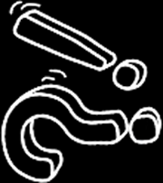



Thứ ….ngày …tháng….. năm 2023
Toán
Tiền Việt Nam ( Tiết 2)

Slide 3





LUYỆN TẬP

Slide 4



Slide 5


Slide 6
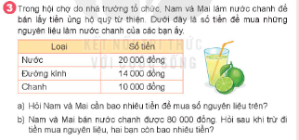






Slide 7


Slide 8



